Slide 1
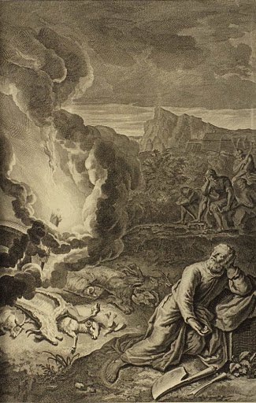
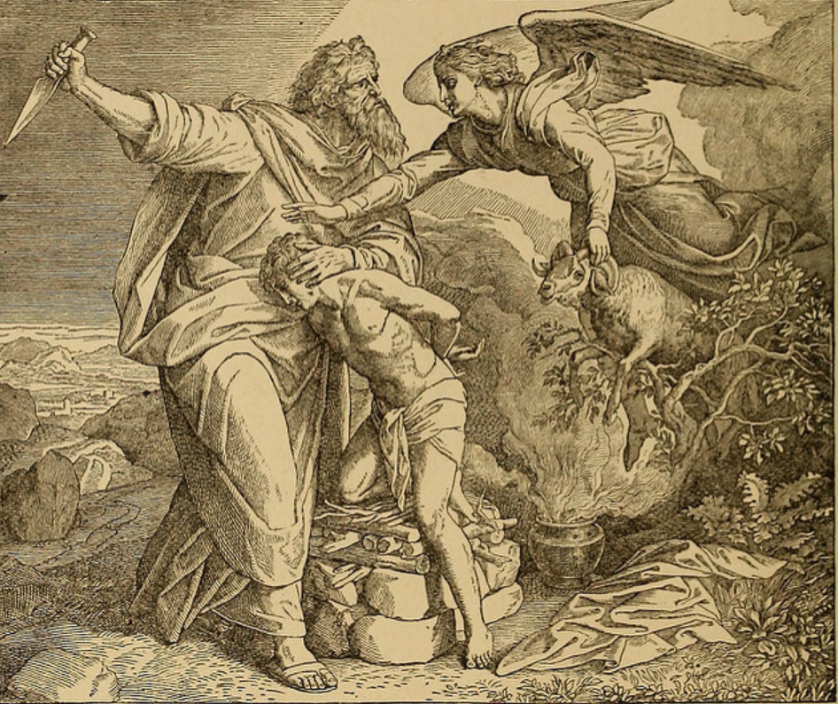
Tafsiran Kejadian II
וֶהְיֵ֖ה בְּרָכָֽה
Notes:
vehye beraka

Slide 2
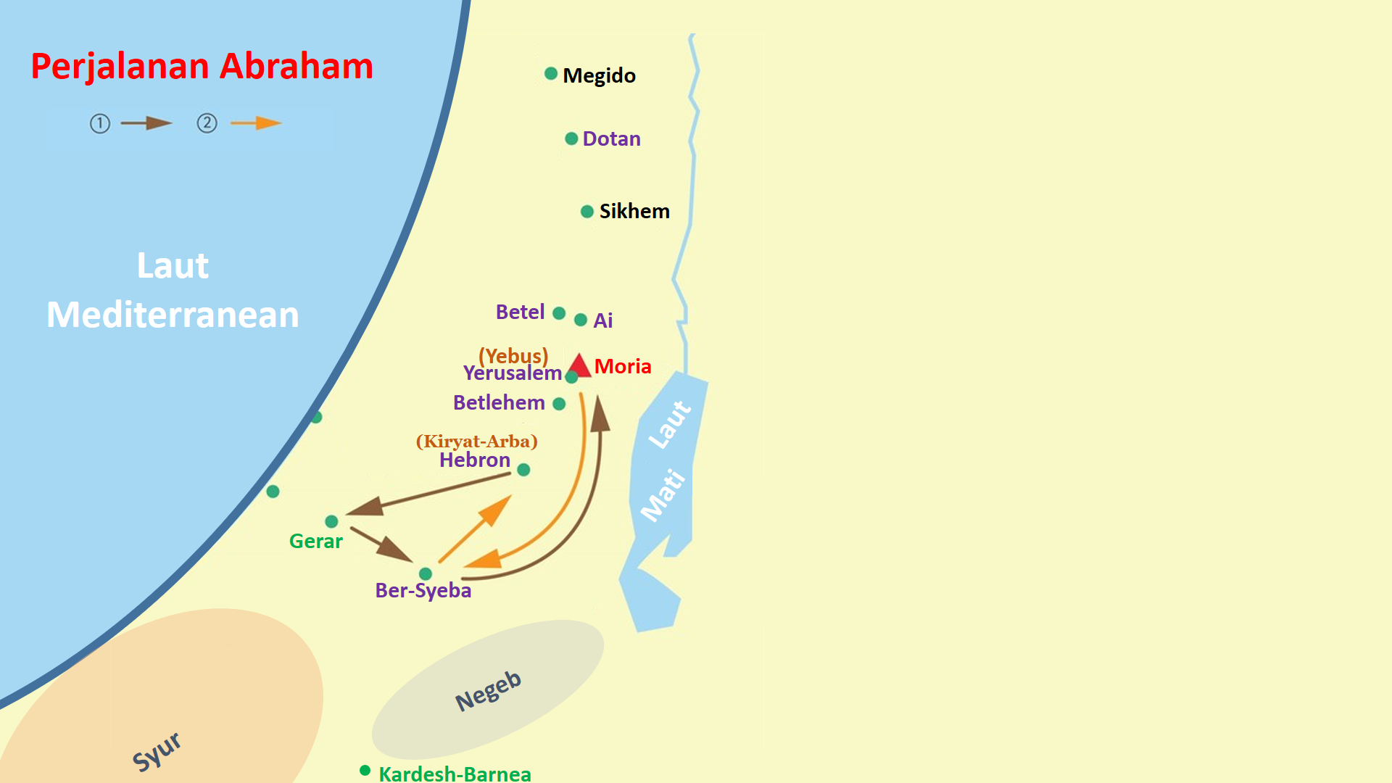

Slide 3
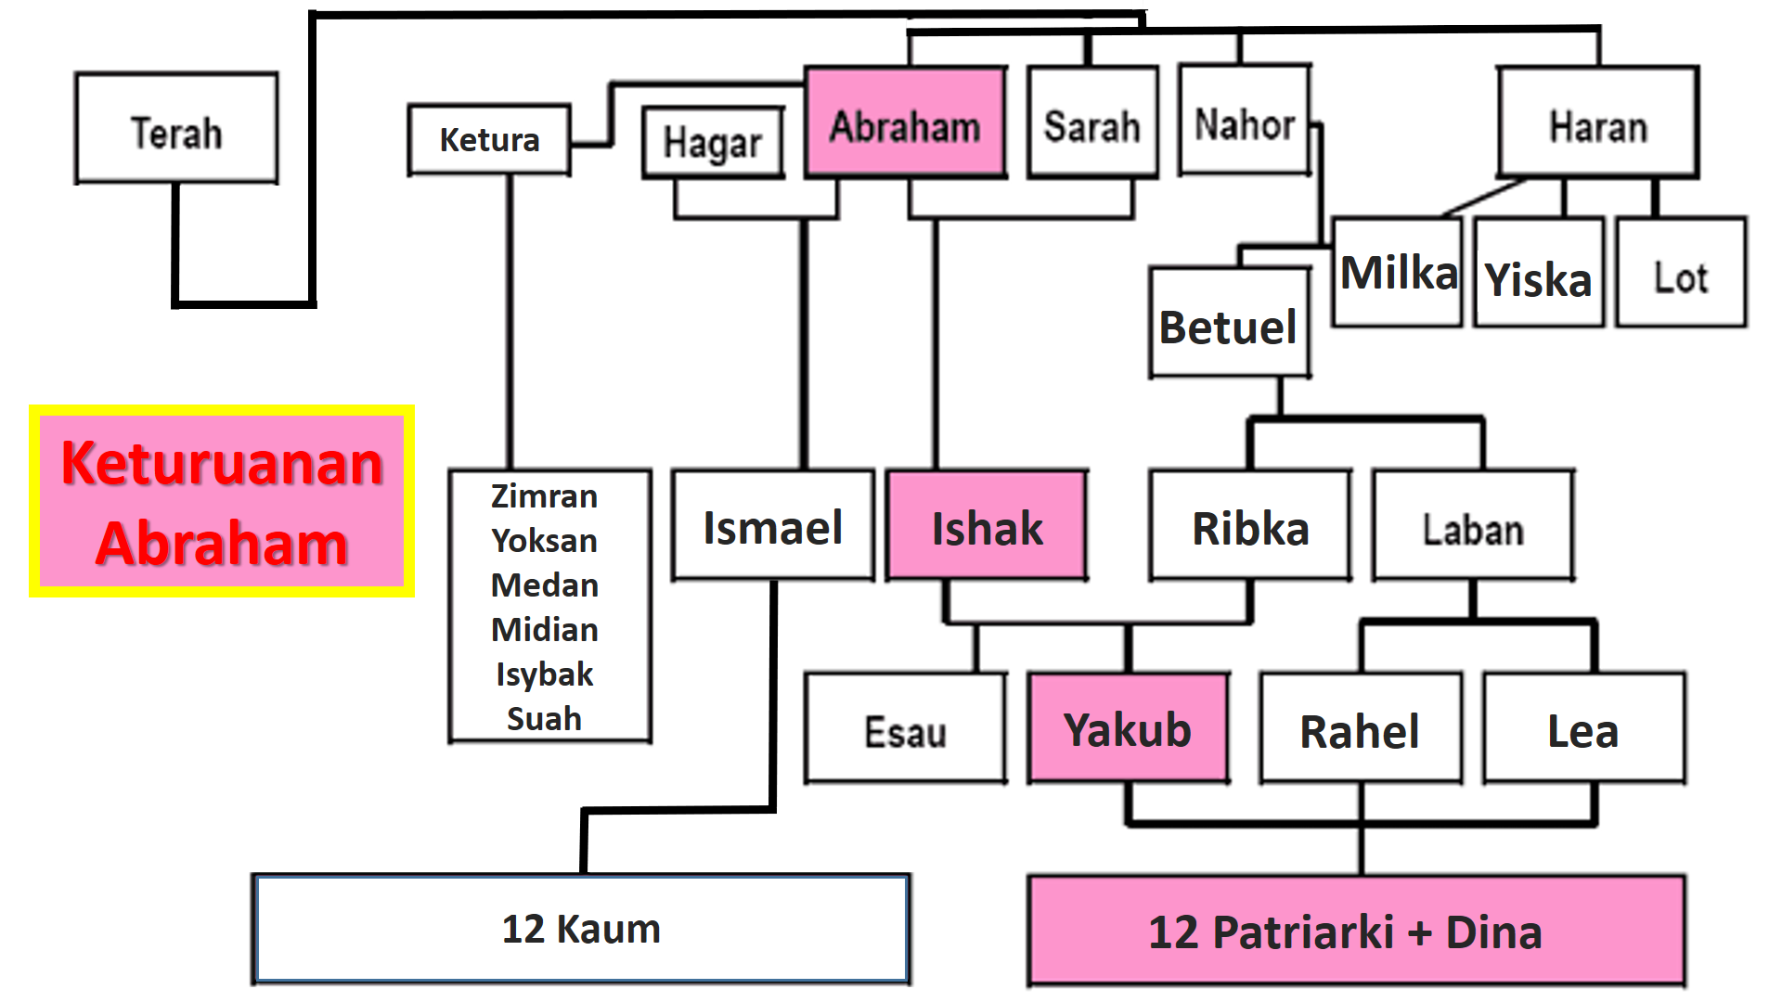
Kej. 22:20-24
Notes:
²⁰Sesudah berbagai-bagai peristiwa itu, Abraham mendapat khabar demikian, "Ketahuilah, Milka pun telah melahirkan anak-anak lelaki bagi Nahor, saudara tuan. ²¹Us, anak yang sulung, kemudian Bus, adiknya, selanjutnya Kemuel (bapa Aram), ²²Kesed, Hazo, Pildas, Yidlaf, dan Betuel." ²³Betuel mempunyai anak, iaitu Ribka. Kelapan-lapan orang ini dilahirkan Milka bagi Nahor, saudara Abraham. ²⁴Selain itu, daripada gundik Nahor yang bernama Reuma lahir juga Tebah, Gaham, Tahas, dan Maakha.

Slide 4
חֶבְרוֹן
Kej. 23
Notes:
hebron : Nama "Hebron" berasal daripada perkataan bahasa Ibrani Haber, yang bermaksud "rakan”, "dipersatukan”, “digabungkan”, dan “dipertautkan."

Slide 5
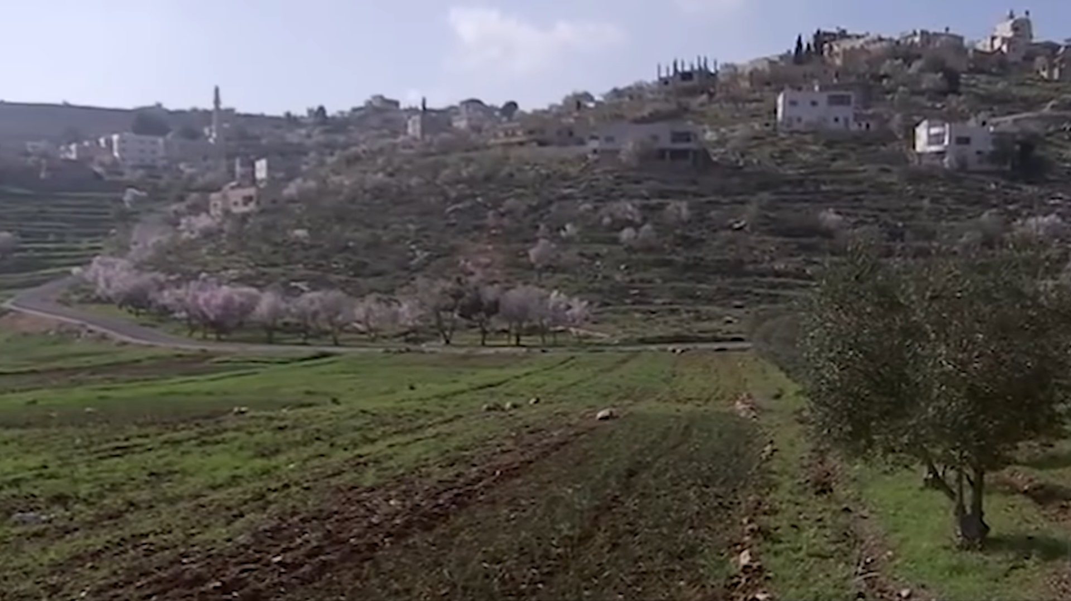

Slide 6
Kej. 23 / Gua di Makhpela, di Kanaan
¹Sarah hidup 127 tahun. Itulah tempoh hayat Sarah.
²Sarah meninggal di Kiryat-Arba, iaitu Hebron, di Tanah Kanaan.
Lalu Abraham datang meratapi serta menangisi Sarah.

Slide 7
Kej. 23 / Gua di Makhpela, di Kanaan
⁵Jawab bani Het kepada Abraham,
⁶"Tuanku, dengarlah kami. Tuan seorang pemimpin besar di tengah-tengah kami. Makamkanlah isteri tuan di dalam makam kami yang terpilih. Tidak akan ada seorang pun antara kami yang enggan memberikan tanah pemakaman miliknya untuk tuan memakamkan isteri tuan."

Slide 8
Kej. 23 / Gua di Makhpela, di Kanaan
¹⁰Pada waktu itu Efron hadir di tengah-tengah bani Het. Efron orang Het itu menjawab Abraham. Katanya, ¹¹"Tidak, tuanku, dengarlah aku. Ladang itu kuberikan kepada tuan. Gua yang ada di dalamnya pun kuberikan kepada tuan.
Di hadapan mata orang yang sebangsa denganku, aku memberikannya kepada tuan.
Makamkanlah isteri tuan di sana."

Slide 9
Kej. 23 / Gua di Makhpela, di Kanaan
¹⁶Abraham menuruti kata-kata Efron, lalu dia menimbang bagi Efron wang perak sebanyak yang telah disebutkannya di hadapan bani Het itu, iaitu empat ratus syikal perak, sama dengan timbangan yang digunakan oleh para saudagar.

Slide 10
Kej. 15:13-18 / Proses Umat dan Tanah
Ketununan Abram akan diperhamba dan ditindas selama 400 tahun.
Ketununan Abram akan keluar dari negeri itu dengan membawa harta benda yang banyak.
Keturunan yang keempat akan kembali ke sini, kerana kejahatan orang Amori belum mencapai tahap puncaknya."
Notes:
Tuhan melaksanakan Perjanjian dengan keadilan Umum.

Slide 11
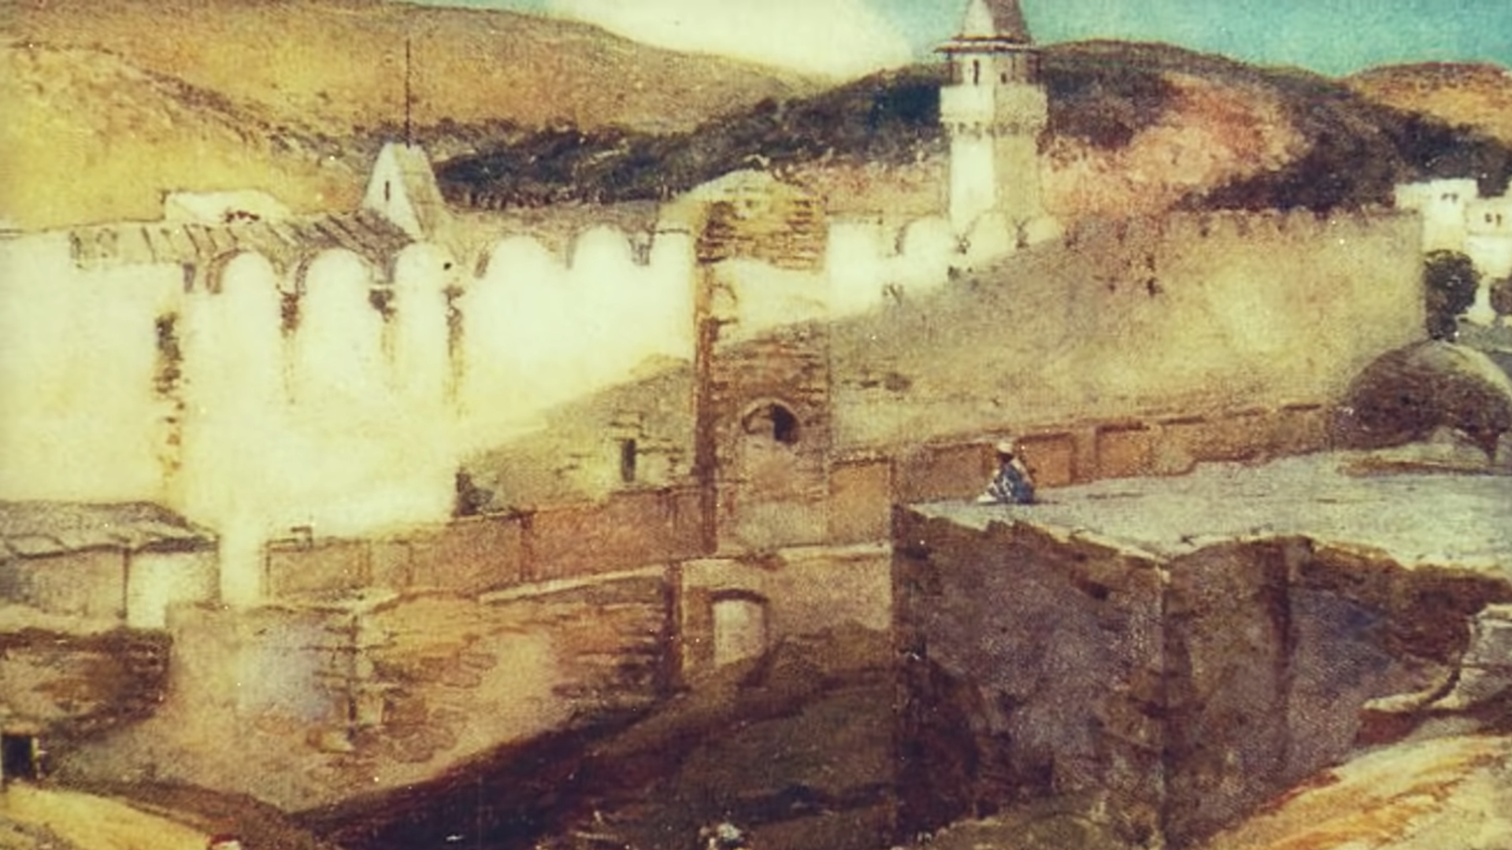
Notes:
Kej. 23:20 – ²⁰Demikianlah ladang itu dengan gua yang ada di dalamnya itu ditetapkan oleh bani Het bagi Abraham sebagai pemakaman hak miliknya.

Slide 12
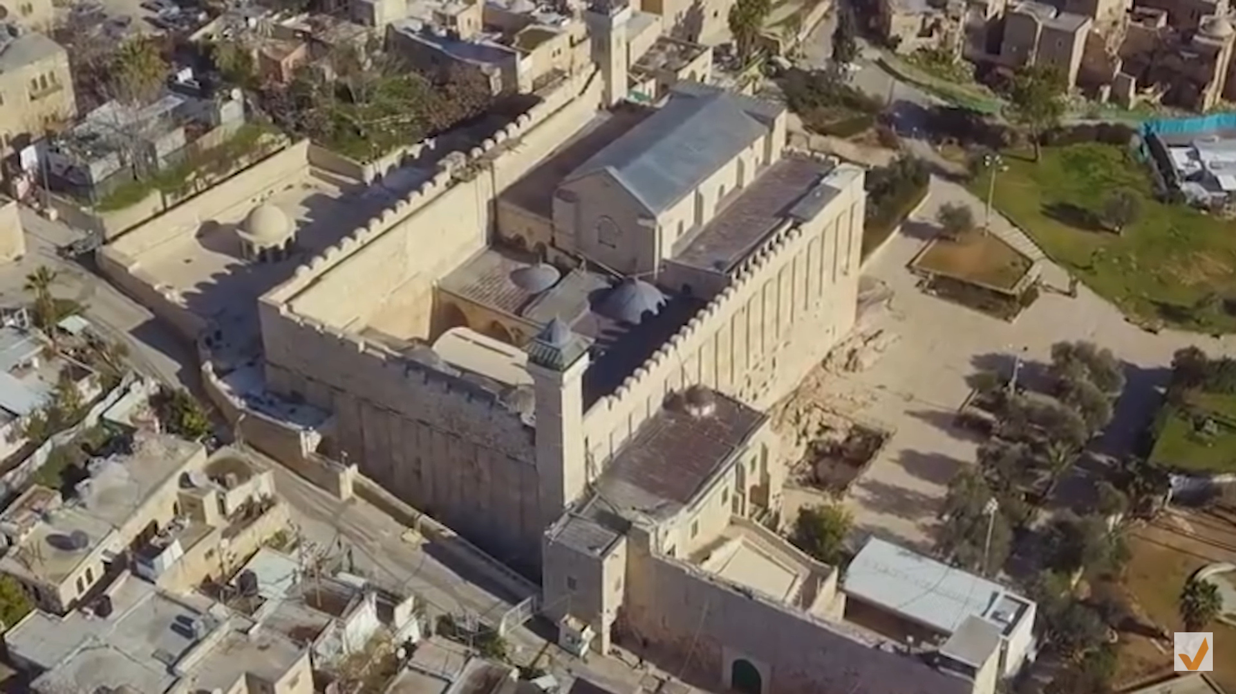
Notes:
Sarah (Kej. 23), Abraham (Kej. 25:9), Isahk dan Ribka(Kej. 49:29-31), Yakub dan Lea (Kej. 50:13).
Kel. 13:19 – ¹⁹Musa membawa tulang-tulang Yusuf, kerana Yusuf telah meminta orang Israel sungguh-sungguh bersumpah, katanya, "Allah pasti akan memperhatikan kamu. Pada waktu itu kamu harus membawa tulang-tulangku dari sini."

Slide 13
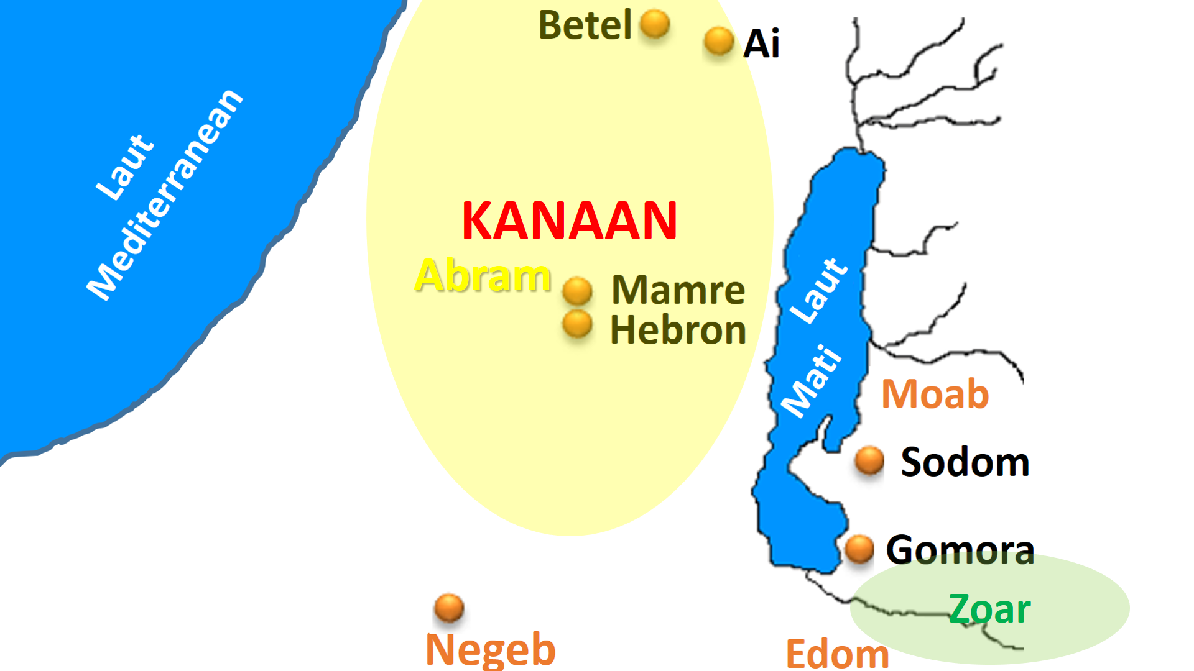

Slide 14
Kej. 24 / Kelakuan Abraham yang Akhir menurut Perjanjian-Nya
Isteri dipilih untuk Ishak
Seorang hamba Abraham bernama Eliezer berangkat ke Aram-Mesopotamia, ke kota Nahor.

Slide 15
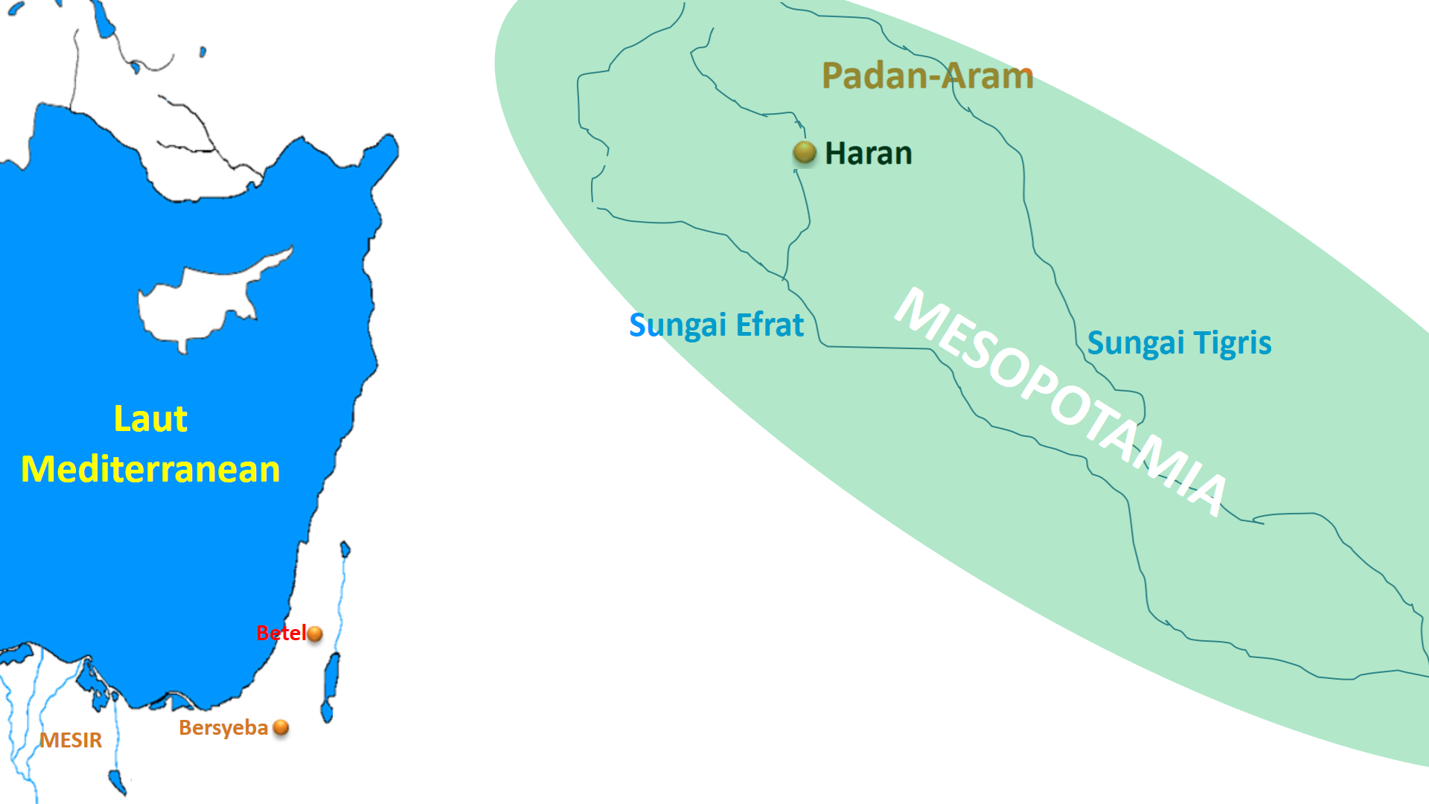
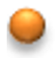
- 900KM -
Hebron
Notes:
Eliezer berjalan kaki dengan satu hari 30 km setiap hari dari hebron sampai Haran.

Slide 16
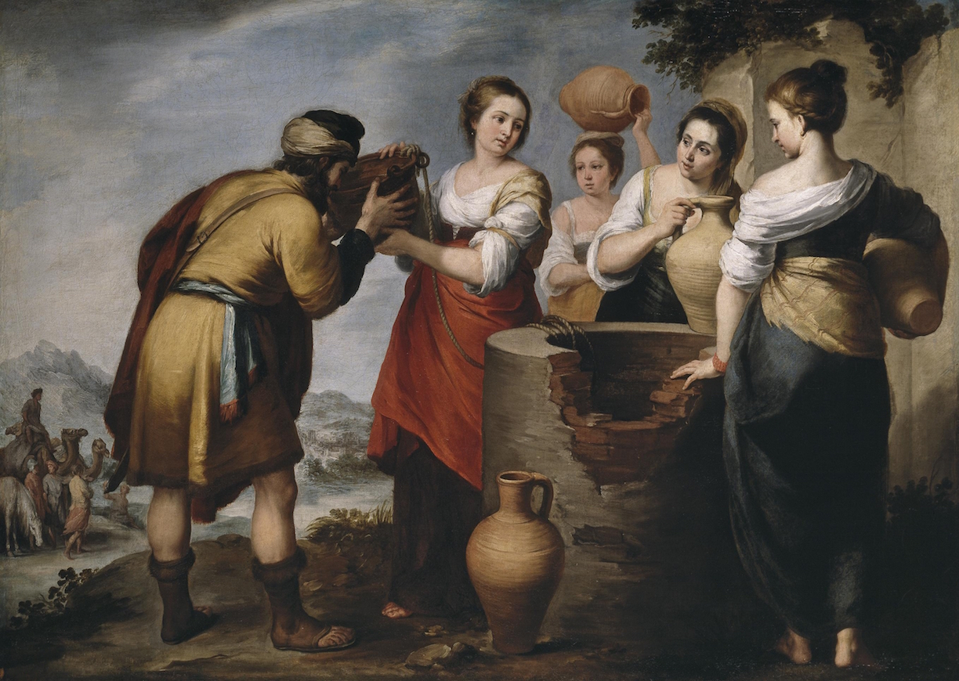
Notes:
Persiapan Isteri Ishak bernama Ribka, Menantua Abraham

Slide 17
Budaya Nomad di Timur Tengah Purba
Contoh Kej. 29:18-19 / Perkahwinan Yakub
¹⁸Yakub jatuh cinta kepada Rahel lalu dia berkata, "Aku akan bekerja dengan pak cik selama tujuh tahun lama demi mendapatkan Rahel, anak pak cik yang lebih muda itu."
¹⁹Jawab Laban, "Lebih baik kuberikan dia kepadamu daripada memberikannya kepada orang lain. Tinggallah bersama-samaku."

Slide 18
Perkahwinan umat Tuhan
Mat 19:6 - ⁶Maka mereka bukan lagi dua tetapi satu. Apa yang telah disatukan oleh Allah janganlah manusia pisahkan.
Kej. 2:23-24 - ²³Berkatalah manusia itu,"Ini dia! Tulang daripada tulangku, dan daging daripada dagingku. Dia akan dipanggil Perempuan kerana dia diambil daripada Lelaki." ²⁴Itulah maka seorang lelaki meninggalkan ibu bapanya dan bersatu dengan isterinya, lalu mereka berdua menjadi satu.

Slide 19
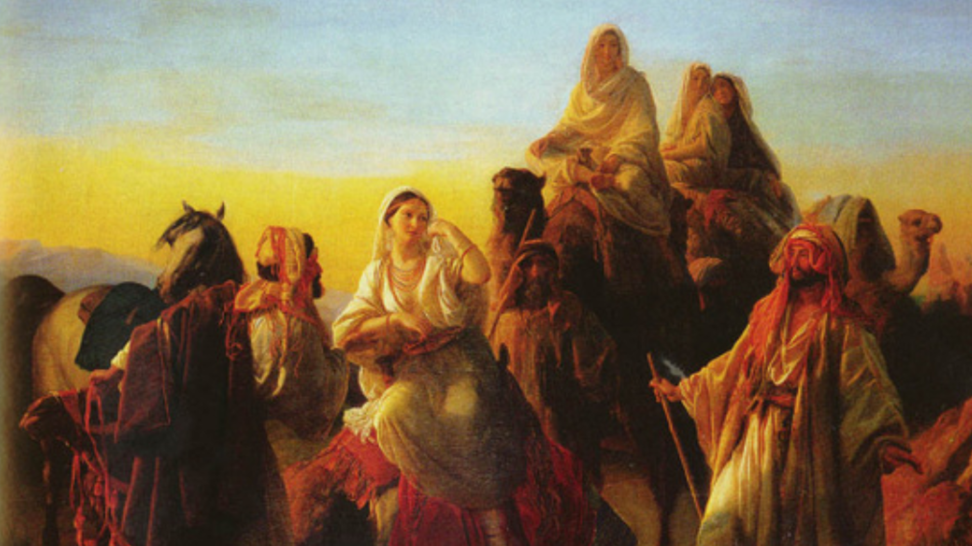
Notes:
Kej. 24:63 Menjelang petang, Ishak keluar untuk berjalan-jalan di padang.

Slide 20
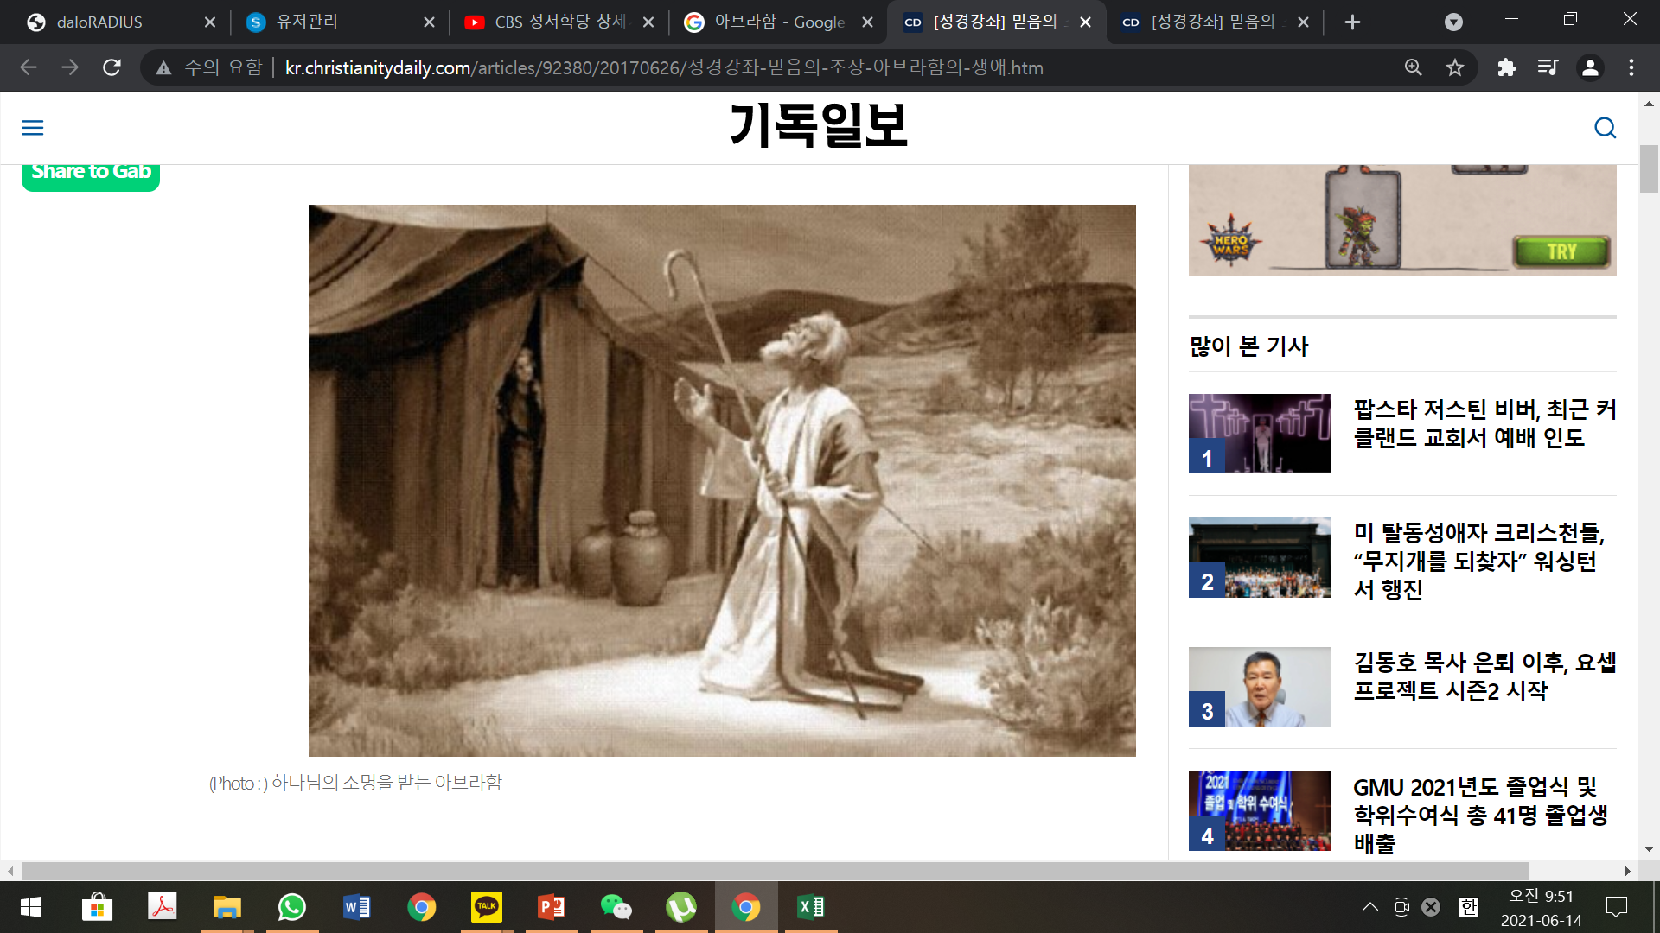
Kej. 25:7-9 / 175 tahun
Notes:
Kej. 25:7-8 – ⁷Abraham mencapai usia seratus tujuh puluh lima tahun. ⁸Setelah itu, Abraham menghembuskan nafasnya yang terakhir lalu meninggal ketika sudah sangat tua dan lanjut umur. Lalu dia dikumpulkan bersama kaum leluhurnya

